Slide 1
תחילת הדרך (~2007)
רוסיה
ארה"ב
עיראק
איראן
סוריה
מדינת לבנון
חזבאללה

Slide 2
ערב מלחמת האזרחים
רוסיה
ארה"ב
איראן
עיראק
ג"ע
סוריה
מדינת לבנון
חזבאללה

Slide 3

מלחמת "הכל בכל"
רוסיה
ארה"ב
עיראק
איראן
ג"ע
סוניות
מדינת לבנון
חזבאללה

Slide 4
2017~
ארה"ב
איראן
עיראק
רוסיה
ניצחון במערכה ושרידות אסד
קוהרנטיות
ג"ע
סוניות
חזבאללה
מדינת לבנון

Slide 5

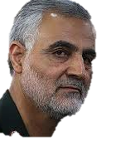
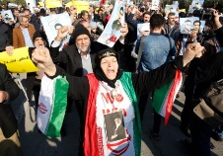
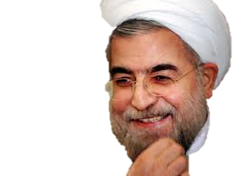




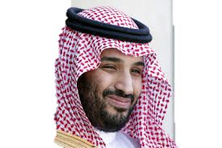


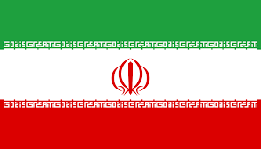
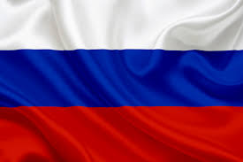
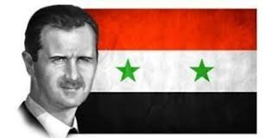


תורכיה
ארה"ב
איראן
עיראק
רוסיה
ג"ע
ירדן
סוניות
חזבאללה
?
מדינת לבנון

Slide 6

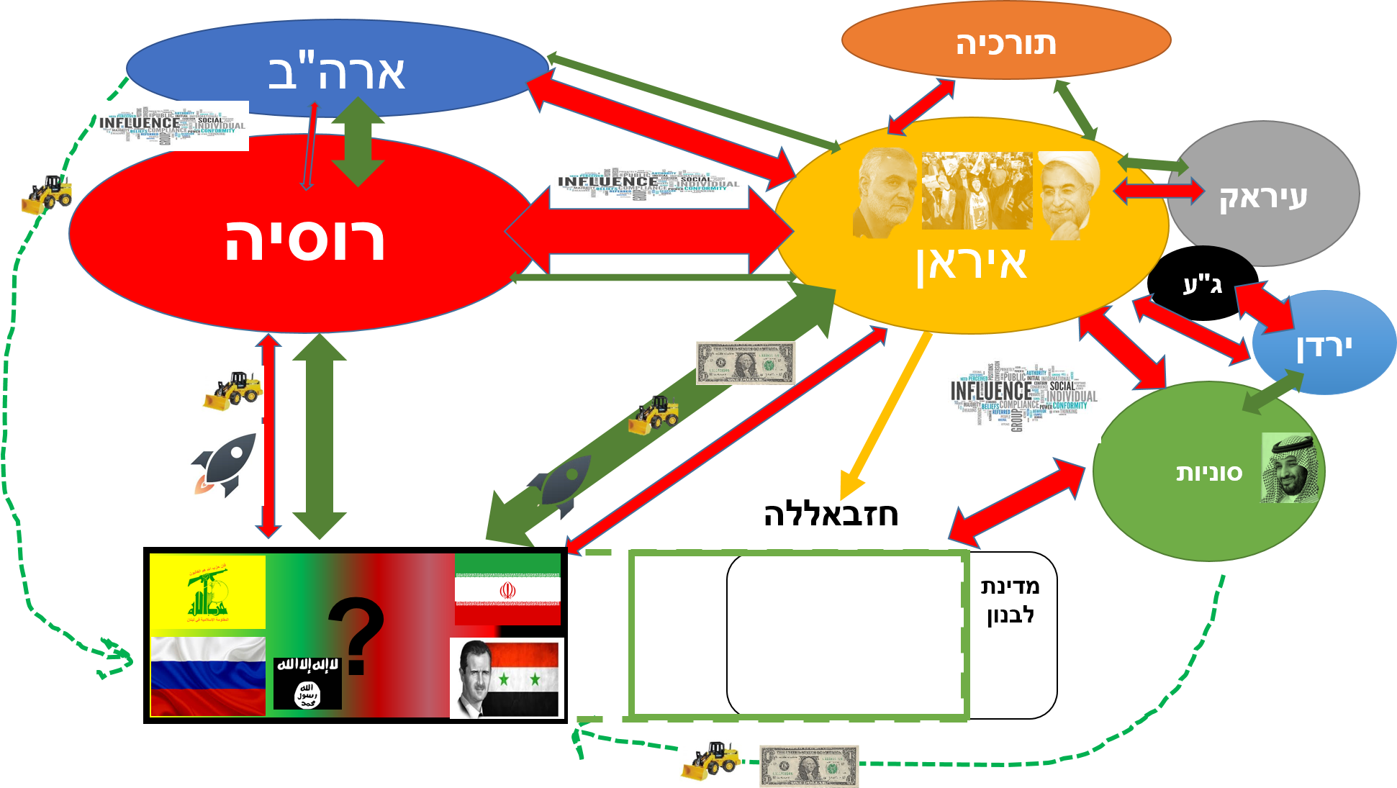
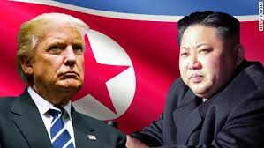


מתהווה
סוריה לא יעד מרכזי; המאבק מול איראן (ורוסיה)
לא יעד
צפ"ק פוטנציאל למשבר מסיט קשב
אירופה – רגישות לפליטים ורצון ליציבות

Slide 7
מתחים, סיכונים ופוטנציאל
מתחים
פוטנציאל
רוסיה
איראן
סוריה
סוניות
איראן
איראן
חזבאללה
איראן

